Slide 1
Projet DLL :
Refonte de l’architecture de l’API Pastèque Server
Jérôme Radal, Bertrand Quéqueville, Linda Laskri
M2 MIAGE promotion 2015/2016
Didier Courtaud – Philippe Pary & Nicolas Svirchevsky

Slide 2
Sommaire
Introduction
L’existant
L’objectif de la refonte de l’API
Les outils utilisés
Difficultés
Travail réalisé
Prochaines étapes

Slide 3

Introduction
Logiciel de point de vente
Gestion des stock
Gestion des prix
Gestion de toutes les informations nécessaires à la vente

Slide 4
L’existant
Une seule application pour l’API et le serveur
Mécanismes de bases développés inutilement
Manque de cohérence entre la base de données et le modèle
Architecture non conventionnelle

Slide 5
Objectif de la refonte
L’objectif du projet:
Séparation du client et du serveur
Rendre l’application plus facilement maintenable
Ajout de nouvelles fonctionnalités
Développements en anglais
Tests unitaires
Compatibilité de la base de données avec MySQL et PostGreSQL

Slide 6


Les outils utilisés
Framework Symfony 3
ORM doctrine pour adaptabilité de la base
Divers Bundles développés pour Symfony
Github
Normalisateur de code (PHP CS Fixer)
IDE SublimeText / PHPStorm

Slide 7
Difficultés
Pas de modèle fourni
Architecture non conventionnelle
Structure de la base de données complexe
Pas de connaissance métier

Slide 8
Travail réalisé
Modèle MVC
Un contrôleur par service
Une table par entité
Un client qui regroupe toutes les fonctionnalités
Génération d’une documentation via des commentaires phpdoc

Slide 9
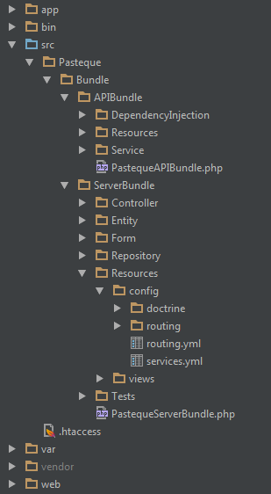
Arborescence

Slide 10
Prochaines étapes
Tests
Formulaires
Vérification de la logique métier
Nouvelles fonctionnalités
Intégration avec les interfaces graphiques

Slide 11
Présentation

Slide 12
Merci de votre attention
Questions ?

